Slide 1

С
М
Т
О

Slide 2
М
О
С
Т

Slide 3
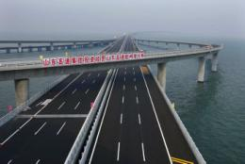
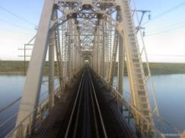
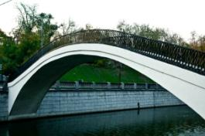
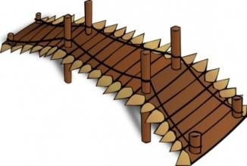
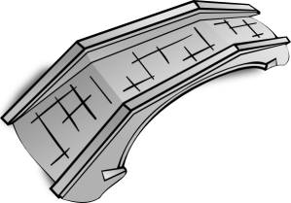
Мосты…

Slide 4

Арочно-консольный мост
Арочный мост
Клинчатый брусок

Slide 5
Постройте мост из 9 клинчатых брусков.
Условия:
мост должен стоять на подставке,
не должен падать,
бруски нельзя поддерживать.

Slide 6
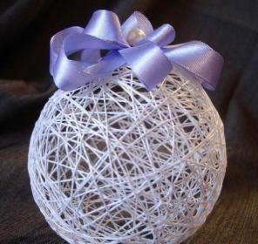
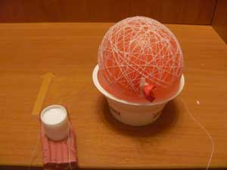
ЗАТРУДНЕНИЕ
ПРИЧИНА
Ц Е Л Ь
Я НЕ МОГУ
Я НЕ ЗНАЮ
УЗНАТЬ
?

Slide 7
1 способ
2 способ

Slide 8
Римский мост
«Замковый камень»
Мост становится устойчивым, когда уложены все бруски.
Действуют силы сдвига.

Slide 9
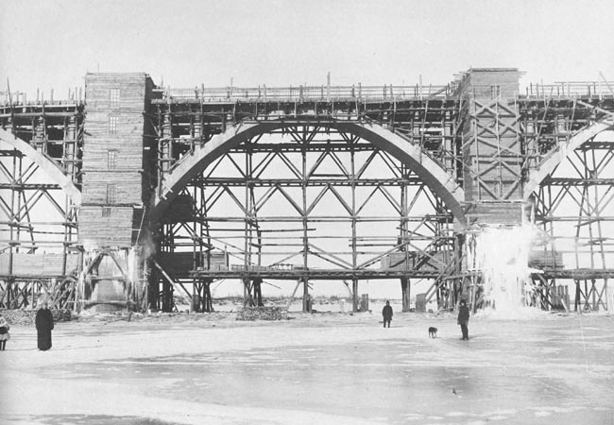
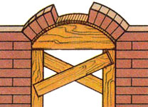
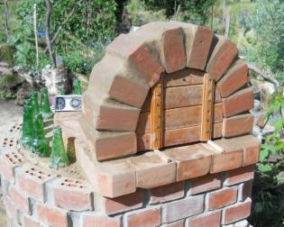
Строительство:
мостов
сводов
оконных проёмов

Slide 10


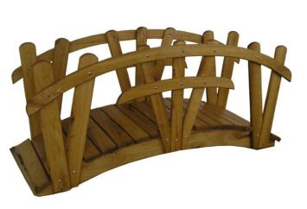
Ц Е Л Ь
РЕЗУЛЬТАТ

Slide 11
http://stitchfanclub.com/uploads/forum/posts/2009-03/1237456474_011_beside-still-waters.jpg
http://www.ellf.ru/uploads/posts/2011-07/thumbs/1309776664_1-3.jpg
http://vesy.3dn.ru/_fr/0/6855022.jpg
http://business.nextplora.com/wp-content/uploads/2013/04/ponte-di-legno-clip-art_435355.jpg

